Slide 1
REFORME DU BTS ELECTROTECHNIQUE
Epreuve U 51
Analyse, diagnostic et maintenance

Slide 2
Réforme du BTS électrotechnique 2021 Analyse, diagnostic, maintenance : totale nouveauté ?
Dans le précédent référentiel, il existait les capacités :
C14 : analyser les causes de disfonctionnement.
C30 : ordonnancer des opérations de maintenance.
Elles étaient évaluées en projet ou en chantier.
Elles sont remplacées par les compétences :
C2 : extraire les informations nécessaires à la réalisation des tâches.
C13 : mesurer les grandeurs caractéristiques d’un ouvrage, d’une installation, d’un équipement électrique.
C17 : réaliser un diagnostic de performance y compris énergétique, de sécurité, d’un ouvrage, d’une installation, d’un équipement électrique.
C18 : réaliser des opérations de maintenance sur un ouvrage, une installation, un équipement électrique

Slide 3
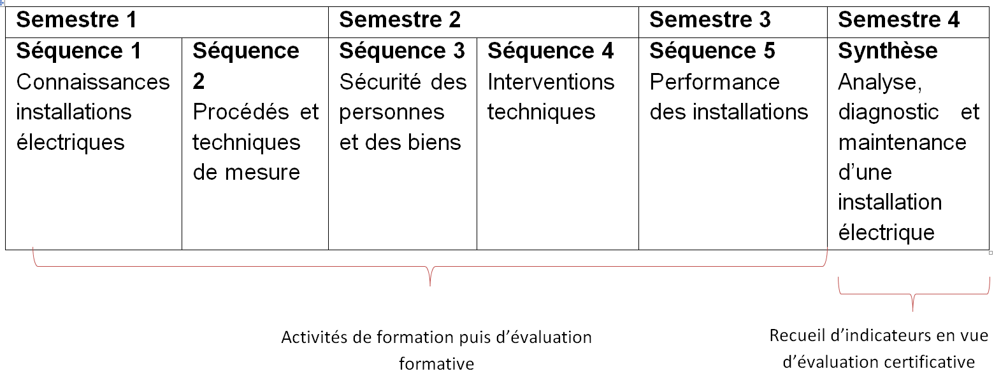
Réforme du BTS électrotechnique 2021 Analyse, diagnostic, maintenance : organisation des enseignements
Co-enseignement physique / GE.
Groupe de 15 étudiants par enseignant.
Proposition de progression issue de la fiche explicative U51 :

Slide 4
Réforme du BTS électrotechnique 2021 Analyse, diagnostic, maintenance : évaluation.
Christophe Cancel – Alain Monge
4
Notes:
4

Slide 5
Réforme du BTS électrotechnique 2021 Analyse, diagnostic, maintenance : évaluation
Les activités d’analyse/diagnostic et/ou de maintenance peuvent être conduites par un groupe ou de manière individuelle.
Si les activités sont conduites en groupe, chaque étudiant est interrogé individuellement.
Les deux enseignants observent le candidat lors de son activité. Ils l’interrogent afin qu’il explicite le travail effectué, les différentes opérations réalisées, les procédures employées, les résultats, les préconisations, les conclusions.

Slide 6
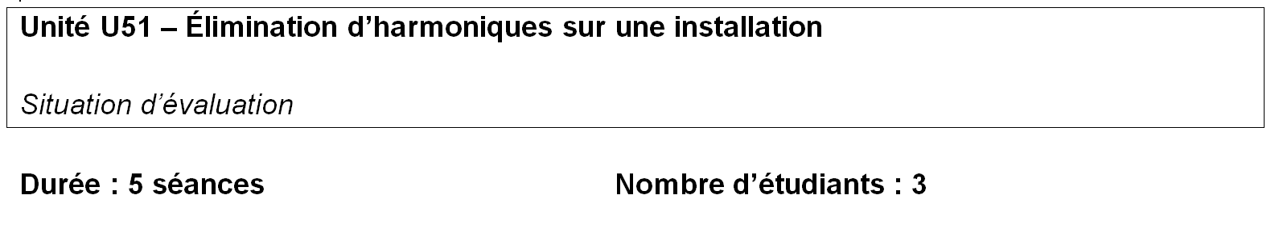
Réforme du BTS électrotechnique 2021 Analyse, diagnostic, maintenance : évaluation
Cas ou toute l’évaluation correspond au travail fait en centre de formation.
Exemple donné :
Attention, il ne s’agit d’un CCF à proprement parler mais d’une évaluation sur la durée de la situation (5 séances dans l’exemple ci-dessus)
Christophe Cancel – Alain Monge
6
Notes:
6

Slide 7
Réforme du BTS électrotechnique 2021 Analyse, diagnostic, maintenance : évaluation
Cas où l’évaluation se fait en entreprise (apprentis) ou lorsque le stage participe à l’évaluation
Christophe Cancel – Alain Monge
7
Notes:
7

Slide 8
Réforme du BTS électrotechnique 2021 Analyse, diagnostic, maintenance : évaluation
Cas de la forme ponctuelle pratique (candidats libres…)
Christophe Cancel – Alain Monge
8
Notes:
8

Slide 9
Réforme du BTS électrotechnique 2021 Analyse, diagnostic, maintenance : évaluation
Utilisation de la grille nationale d’évaluation:
3 situations sont envisagées :
les 4 compétences sont évaluées
Fiche Exemple U51 CCF indus.docx
la C18 « maintenance » n’est pas évaluée
Fiche Exemple U51 CCF habitat C18 non évaluée.docx
la C17 « diagnostic » n’est pas évaluée
Fiche Exemple U51 CCF entreprise C17 non évaluée.docx
BTS Elec GRILLE CCF U51 V10_avril2020.xlsx
Christophe Cancel – Alain Monge
9
Notes:
9

Slide 10
Réforme du BTS électrotechnique 2021 Analyse, diagnostic, maintenance : « réflexions »
Problèmes matériels à prévoir et à résoudre:
Espace pouvant contenir l’ensemble d’une promotion (jusqu’à 30 étudiants)
Des systèmes « industriels » en quantité suffisante pour faire travailler l’ensemble d’une promotion.
Du matériel de mesures et de diagnostic (énergimètres, analyseurs etc…) en nombre suffisant.
Christophe Cancel – Alain Monge
10
Notes:
10

Slide 11
Réforme du BTS électrotechnique 2021 Analyse, diagnostic, maintenance : « réflexions »
Dans le cas de promotions inférieures à 15 étudiants, les enseignants doivent être parfaitement interchangeables (alternance hebdomadaire).
Par conséquent, il est urgent de prévoir pour les enseignants de Physique-Chimie (et des derniers représentants de la Physique Appliquée…) une formation solide et efficace sur (liste non exhaustive) :
- La lecture et les règles d’élaboration des schémas
- Dans le cadre de la programmation les règles et usages de la logique séquentielle (GRAFCET…) et combinatoire (LADER…)
Christophe Cancel – Alain Monge
11
Notes:
11

